Slide 1

Продвинутый Python
Власов Евгений Юрьевич

Slide 2
О курсе:
Основные концепции и абстракции языка Python

Slide 3
О курсе:
Основные концепции и абстракции языка Python
Базовые знания об ООП

Slide 4
О курсе:
Основные концепции и абстракции языка Python
Базовые знания об ООП
Интеграция SQL

Slide 5
О курсе:
Основные концепции и абстракции языка Python
Базовые знания об ООП
Интеграция SQL
Понятие модульного тестирования и подхода TFD

Slide 6
О курсе:
Основные концепции и абстракции языка Python
Базовые знания об ООП
Интеграция SQL
Понятие модульного тестирования и подхода TFD
В курсе есть задачи

Slide 7
О курсе:
Основные концепции и абстракции языка Python
Базовые знания об ООП
Интеграция SQL
Понятие модульного тестирования и подхода TFD
В курсе есть задачи
Обязательные задачи

Slide 8
О курсе:
Основные концепции и абстракции языка Python
Базовые знания об ООП
Интеграция SQL
Понятие модульного тестирования и подхода TFD
В курсе есть задачи
Обязательные задачи
Необязательные задачи и задачи повышенной сложности

Slide 9
О курсе:
Основные концепции и абстракции языка Python
Базовые знания об ООП
Интеграция SQL
Понятие модульного тестирования и подхода TFD
В курсе есть задачи
Обязательные задачи
Необязательные задачи и задачи повышенной сложности
Подразумевается предварительная подготовка

Slide 10
О курсе:
Основные концепции и абстракции языка Python
Базовые знания об ООП
Интеграция SQL
Понятие модульного тестирования и подхода TFD
В курсе есть задачи
Обязательные задачи
Необязательные задачи и задачи повышенной сложности
Подразумевается предварительная подготовка
Финальный проект

Slide 11
О курсе:
Основные концепции и абстракции языка Python
Базовые знания об ООП
Интеграция SQL
Понятие модульного тестирования и подхода TFD
В курсе есть задачи
Обязательные задачи
Необязательные задачи и задачи повышенной сложности
Подразумевается предварительная подготовка
Финальный проект (по желанию, самостоятельно)

Slide 12
О темах:
День 1:
Воспоминания
Понятие структуры
Понятие класса
Понятие объекта

Slide 13
О темах:
День 1:
Воспоминания
Понятие структуры
Понятие класса
Понятие объекта
День 2:
Конструктор
Деструктор
Введение в ООП
Инкапсуляция

Slide 14
О темах:
День 1:
Воспоминания
Понятие структуры
Понятие класса
Понятие объекта
День 2:
Конструктор
Деструктор
Введение в ООП
Инкапсуляция
День 3:
Наследование
Концепт TFD
Полиморфизм
Принципы ORM
Архивация

Slide 15
О темах:
День 1:
Воспоминания
Понятие структуры
Понятие класса
Понятие объекта
День 2:
Конструктор
Деструктор
Введение в ООП
Инкапсуляция
День 3:
Наследование
Концепт TFD
Полиморфизм
Принципы ORM
Архивация
День 4:
Структуры данных
Очередь/стек
Модуль collections
Базовые алгоритмы

Slide 16
О темах:
День 1:
Воспоминания
Понятие структуры
Понятие класса
Понятие объекта
День 2:
Конструктор
Деструктор
Введение в ООП
Инкапсуляция
День 3:
Наследование
Концепт TFD
Полиморфизм
Принципы ORM
Архивация
День 4:
Структуры данных
Очередь/стек
Модуль collections
Базовые алгоритмы
День 5:
Бонус: Обработка XML
Бонус: Оптимизация и замеры
Бонус: Отладка
Бонус: Введение в веб-парсинг

Slide 17
О таймингах:

Slide 18
О таймингах:
10:00 - 11:30
11:40 - 13:10
14:00 - 15:30
15:40 - 17:10

Slide 19

Доп.материал:
Touch the Class, Bertrand Meyer: link

Slide 20
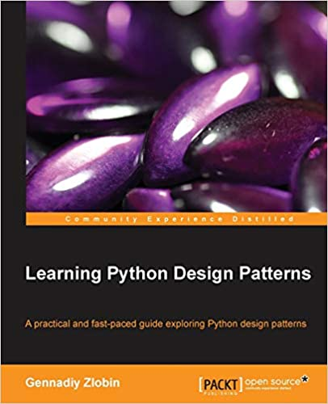
Доп.материал:
Touch of Class, Bertrand Meyer: link
Learning Python Design Patterns,G.Zlobin: link

Slide 21

Доп.материал:
Touch of Class, Bertrand Meyer: link
Learning Python Design Patterns,G.Zlobin: link
Learning Python, 5th Edition, Mark Lutz: link

Slide 22
Доп.материал:
Codewars : link - много языков, несложные задачи

Slide 23
Доп.материал:
Codewars : link - много языков, несложные задачи
Codeforces: link - задачи, приближенные к реальности

Slide 24
Доп.материал:
Codewars : link - много языков, несложные задачи
Codeforces: link - задачи, приближенные к реальности
Leetcode: link - подготовка к собеседованиям

Slide 25
Вопросы:
evlasov@specialist.ru
evgeny_vlasov@yahoo.com
Просьба: в чате без оффтопов и флуда
Вопросы административные - учебному центру

Slide 26
Последний шаг:
Тестирование предварительной подготовки:

Slide 27
Последний шаг:
Тестирование предварительной подготовки:
Логиниться на платформе под почтой, которая указана в личном кабинете

Slide 28
Последний шаг:
Тестирование предварительной подготовки:
Логиниться на платформе под почтой, которая указана в личном кабинете
ИЛИ если невозможно или проблемы с доступом, то под любой удобной почтой, но в чат в приватное сообщение преподавателю (ФИО - используемый адрес почты)

Slide 29
Последний шаг:
Тестирование предварительной подготовки:
Логиниться на платформе под почтой, которая указана в личном кабинете
ИЛИ если невозможно или проблемы с доступом, то под любой удобной почтой, но в чат в приватное сообщение преподавателю (ФИО - используемый адрес почты)
Тест - 15 минут , 10 вопросов. В каждом вопросе единственный правильный вариант ответа.

